Slide 2
ЛА – ЛА – ЛА….
ЛЮ- ЛЮ- ЛЮ….

Slide 3
ЛА – ЛА – ЛА….
ЛЮ- ЛЮ- ЛЮ….

Slide 4
Л

Slide 5
ЛА-ЛА-ЛА

Slide 6
ЛЮ-ЛЮ-ЛЮ

Slide 7
Ю

Slide 8
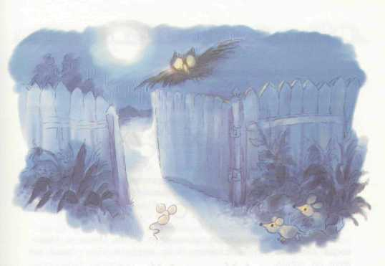

Slide 10
АЫА-АЫА… АЫА-АЫА …

Slide 11
ИПС-ИПС

Slide 12
УХ…УХ…УХ…

Slide 13
УХ…УХ…УХ…

Slide 14
ОХ…ОХ…

Slide 15
АХ..АХ…

Slide 16
Х

Slide 17
УХ-УХ АХ-АХ ОХ-ОХ

Slide 18
КО-КО-КО… КО-КО-КО…

Slide 19
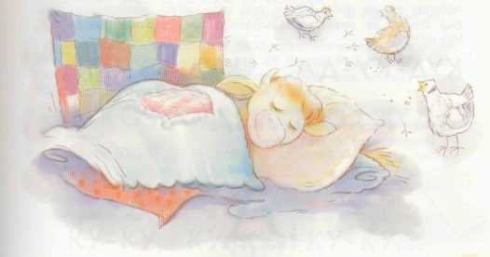

Slide 20
КО-КО-КО… КО-КО-КО…

Slide 21
КУД-КУ-ДА… КУД-КУ-ДА…

Slide 22
Д

Slide 23
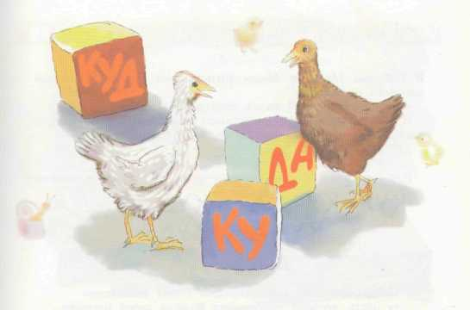

Slide 24
КО-КО-КО… КО-КО-КО…

Slide 25
КУ-КУ КУ-КУ КУ-КУ

Slide 26
КУД-КУ-ДА КУДА ДА

Slide 27
КУД-КУ-ДА КУДА ДА

Slide 28
КУ-КА-РЕ-КУ…

